Slide 1
Anatomia e fisiologia dell’esofago
Prof. Silvia Palmisano

Slide 2
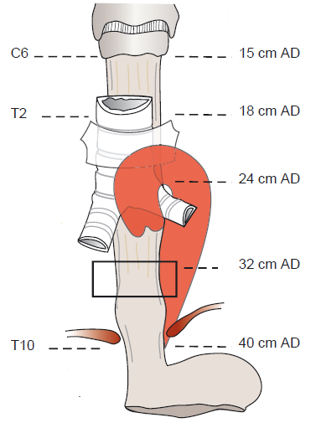
L’esofago è un organo cavo, muscolomembranoso longitudinale, di 25 cm in media, che trasporta gli alimenti dall’ipofaringe fino al cardias dello stomaco
Si distinguono classicamente tre segmenti.
1) Esofago cervicale: inizia sul bordo inferiore della cartilagine cricoide (C6) e arriva fino al bordo superiore dell’incisura giugulare dello sterno (T2). Misura in media 5-6 cm.
2) Esofago toracico: inizia a livello di T2 e termina allo iato esofageo del diaframma all’altezza di T10. Esso misura in media 16-18 cm.
3) Esofago addominale: il segmento più breve (3 cm), che termina al cardias, orifizio esofagogastrico circolare, segnato esteriormente dall’angolazione tra il bordo sinistro dell’esofago e la grande tuberosità gastrica, che corrisponde all’incisura di His.

Slide 3
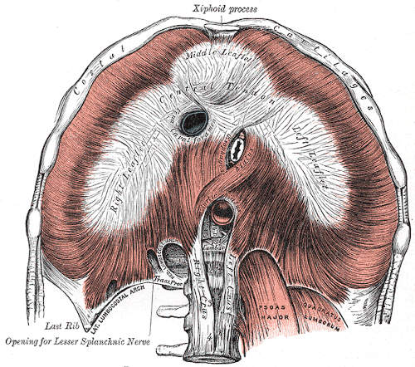
IATO ESOFAGEO

Slide 4
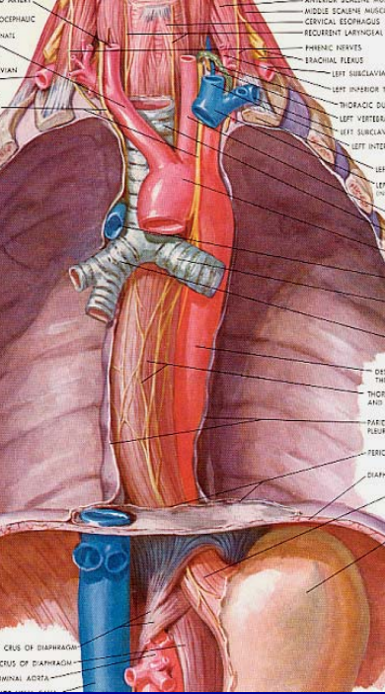
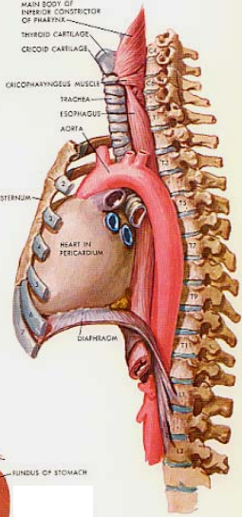
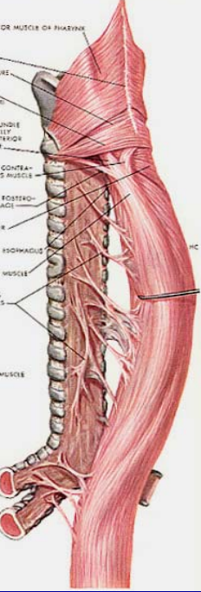
L’esofago decorre nella parte inferiore e posteriore del collo e, poi, nel mediastino posteriore del torace, attraversa il diaframma e termina nella cavità addominale al cardias dello stomaco.
Esso è in rapporto per tutto il suo decorso con la faccia anteriore della colonna vertebrale cervicotoracica e, nel suo segmento mediastinico, con la trachea e l’aorta. Ha un decorso sinuoso e presenta due curvature:
- una curvatura superiore a concavità destra al di sopra dell’arco aortico
- una curvatura inferiore a concavità sinistra al di sotto di questo arco.

Slide 5
Vascolarizzazione ed innervazione dell’esofago
Arterie | Vene | Nervi
Cervicale → Rami dell’arteria tiroidea inferiore Toracico → direttamente dall’aorta toracica nella parte superiore, dalle arterie bronchiali nella porzione intermedia e dalle arterie intercostali nella parte inferiore. Addominale → arterie diaframmatiche inferiori, rami dell’aorta addominale, e dall’arteria gastrica sinistra, ramo del troco celiaco | Cervicale → Rami della vena tiroidea inferiore Toracico → sistema dell’azygos (a sinistra emiazygos accessoria, o superiore, e emiazygos inferiore; a destra vena azygos. Addominale → vene diaframmatiche inferiori e vena gastrica sinistra | Nervo vago e suoi rami Nella porzione cervicale: nervi laringei ricorrenti destro e sinistro

Slide 6
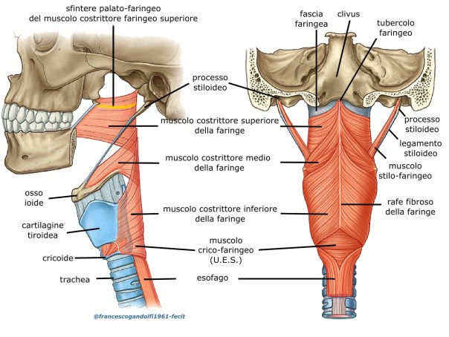
Gli sfinteri esofagei: UES e LES
UES: sfintere esofageo superiore → zona di alta pressione intraluminale (pressione basale 20-60 mmHg), di 2-4 cm di lunghezza, alla giunzione della faringe e dell’esofago.
Dal punto di vista anatomico, questa regione risponde all’attività congiunta del muscolo costrittore inferiore della faringe, del muscolo cricofaringeo e della parte craniale dell’esofago cervicale.
Agisce come una barriera tonica permanente tra la faringe e
l’esofago, salvo che durante la deglutizione, l’eruttazione o un
vomito, durante i quali lo sfintere subisce un rilassamento. L’apertura dello sfintere superiore dell’esofago interviene con un
rilassamento del muscolo cricofaringeo e delle sue componenti
faringea ed esofagea.
Impedisce il passaggio di cibo nelle vie aeree e di aria nel tubo digerente.
1 mmHg= 1,36 cm H₂O

Slide 7
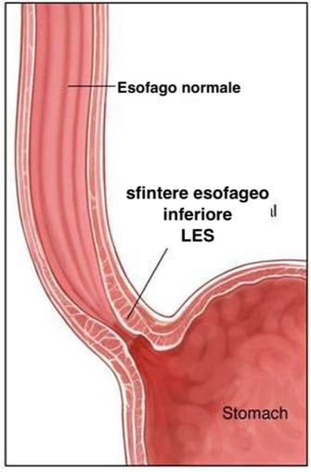
Gli sfinteri esofagei: UES e LES
LES: sfintere esofageo inferiore→ regione dell’esofago distale sottodiaframmatico di 3 cm di lunghezza, caratterizzata da un ispessimento dello strato muscolare.
Sede di un’ipertonia endoluminale di 15-30 mmHg al di sopra della pressione intragastrica, che svolge un ruolo protettivo di gradiente tra lo stomaco e l’esofago (anti-reflusso).
Tra il LES e lo stomaco vero e proprio c’è il CARDIAS, in cui vi è la transizione tra la mucosa esofagea e quella gastrica; nel punto di passaggio è facilmente individuabile endoscopicamente una linea sfrangiata (linea Z) che separa la mucosa gastrica, più rossa e rugosa, da quella esofagea.

Slide 8
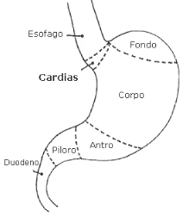
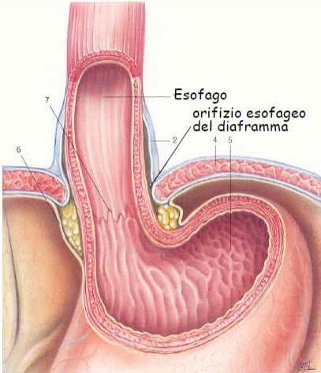
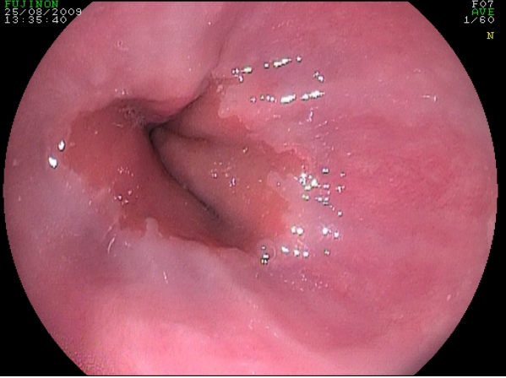
CARDIAS
A livello del cardias avviene il passaggio fra due epiteli specializzati: l’epitelio cilindrico monostratificato della mucosa gastrica da un lato e l'epitelio pavimentoso polistratificato di quella esofagea dall'altro (linea Z).

Slide 9
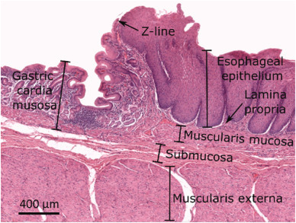
ISTOLOGIA
MUCOSA
Esofago: Epitelio squamoso stratificato non cheratinizzato
Linea Z: epitelio di transizione tra l’epitelio squamoso stratificato dell’esofago e l’epitelio ghiandolare colonnare del cardias (giunzione squamo-colonnare)
A livello del cardias: epitelio colonnare ghiandolare secernente muco
SOTTOMUCOSA: tessuto connettivo lasso, ricco di vasi sanguigni e linfatici, associati a delle fibre nervose che comprendono dei plessi di Meissner
MUSCOLARE: due strati differenti, circolare interno e longitudinale esterno. Tra i due strati si trovano i plessi mioenterici di Auerbach
AVVENTIZIA: tessuto connettivo elastico lasso che avvolge l’organo su tutta la sua altezza

Slide 10
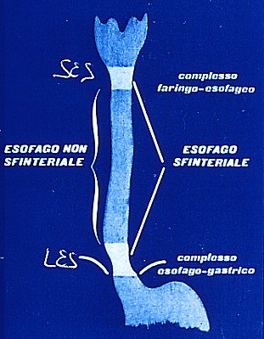
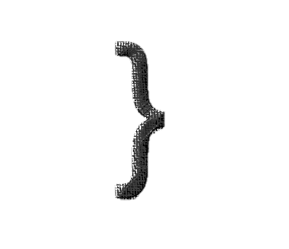
FISIOLOGIA DELL’ESOFAGO
La deglutizione (600/die ): propulsione degli alimenti dalla cavità orale nello stomaco. Richiede coordinamento interattivo e cronologicamente preciso fasi volontarie e involontarie.
Tre tempi:
  tempo orale: volontario a comando corticale, sia che la deglutizione avvenga a vuoto che con degli alimenti
  tempo faringo laringeo
  tempo esofageo
arco riflesso all’origine della peristalsi del corpo esofageo

Slide 11
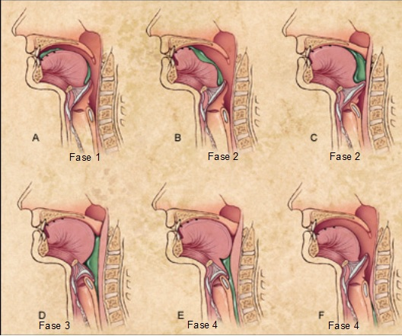
FISIOLOGIA DELL’ESOFAGO
Tempo orale: il bolo alimentare avanza all’indietro grazie alla pressione della lingua contro il palato, mente il palato molle si contrae e isola la parte nasale (A, B e C)
Tempo faringo laringeo: inizio della peristalsi faringea per contrazione del m. costrittore del faringe e chiusura dello spazio glottico con abbattimento dell’epiglottide. Concomitante rilassamento del m. cricofaringeo ed apertura del UES, che invece è chiuso nello stato di riposo (C e D)
Tempo esofageo: peristalsi primaria, secondaria e terziaria → onde peristaltiche a carico della muscolatura liscia esofagea con progressione cranio-caudale fino al LES. Rilassamento del LES (E e F)

Slide 12
FISIOLOGIA DELL’ESOFAGO
La peristalsi esofagea dipende dall’innervazione vagale motoria, che agisce direttamente sul muscolo striato e indirettamente sul muscolo liscio, attraverso i plessi mioenterici.
L’onda peristaltica «primaria» propulsiva è una contrazione iniziale potente (80-120 cmH₂O) innescata dalla deglutizione. Essa è all’origine di altre contrazioni a valle, che si propagano verso il basso alla velocità di 2-5 cm al secondo, percorrendo l’esofago in 7-9 secondi, ed è variabile a seconda della qualità del bolo alimentare. I liquidi possono raggiungere lo stomaco in 2 secondi.
L’onda peristaltica «secondaria» propulsiva non è avviata dalla deglutizione ma dalla dilatazione parietale. Essa ha le stesse caratteristiche di velocità di propagazione e di ampiezza dell’onda peristaltica primitiva e sospinge il bolo distalmente.
Le onde peristaltiche «terziarie» non sono propulsive. Esse sono di modesta ampiezza, non sono coordinate e sono di scarso effetto. Sono spesso osservate nel soggetto anziano.
Rilassamento del LES

Slide 13
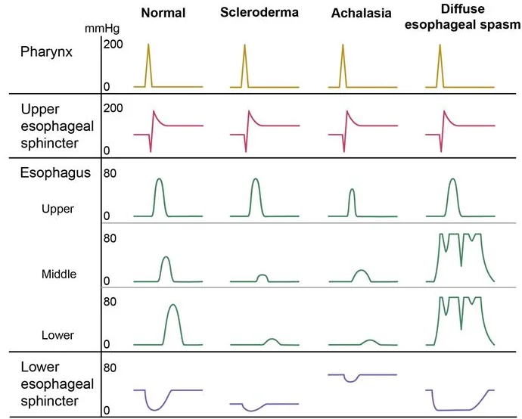
FISIOLOGIA DELL’ESOFAGO

Slide 14
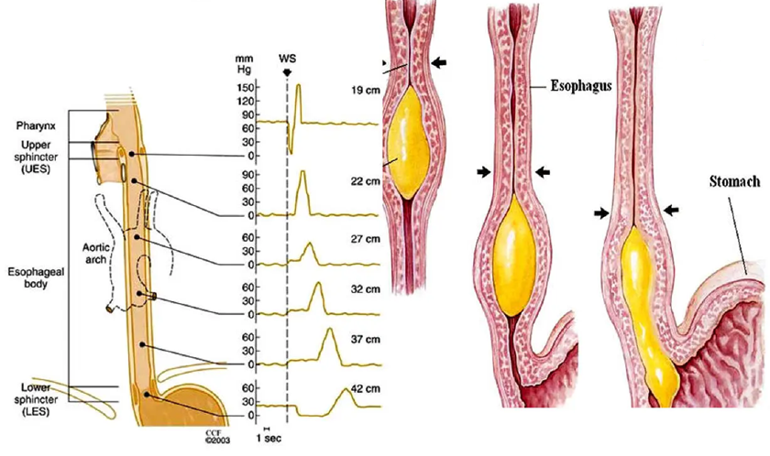

Slide 15
Apparato antireflusso
Consente agevole passaggio al bolo alimentare
Impedisce il RGE
Permette eruttazione e vomito, se necessario

Slide 16
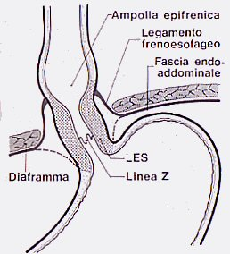
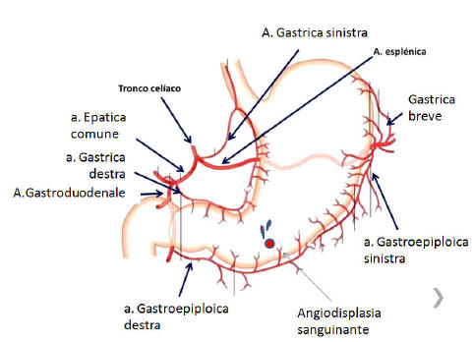
ME1001515
Apparato antireflusso
Fattori di continenza:
Tono del LES
Legamento gastrofrenico
Valvola di von Gubaroff: rilievo della mucosa
Angolo di His e riempimento gastrico: acuto quando lo stomaco è pieno ma è retto quando lo stomaco è vuoto
Pilastro destro del diaframma (laccio di Allison)
Membrana freno-esofagea di Bertelli
Fibre (collare) di Helvetius
Art. gastrica sinistra
Vasi gastrici brevi

